Slide 1
Вірші
про козаків для дітей
Підготувала :
Жижій О.В.

Slide 2
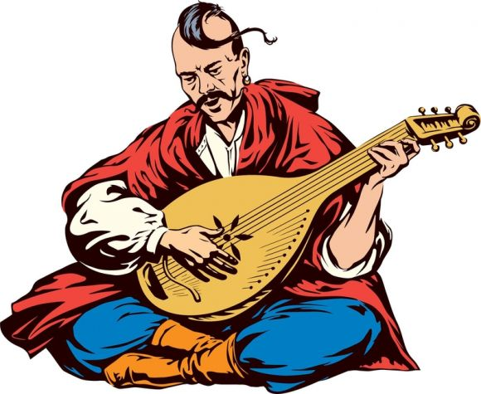
Козацька пісня в серці лине, Хоч вже давно пройшли віки, Ви зберегли нам Україну, Навіки славні козаки!

Slide 3
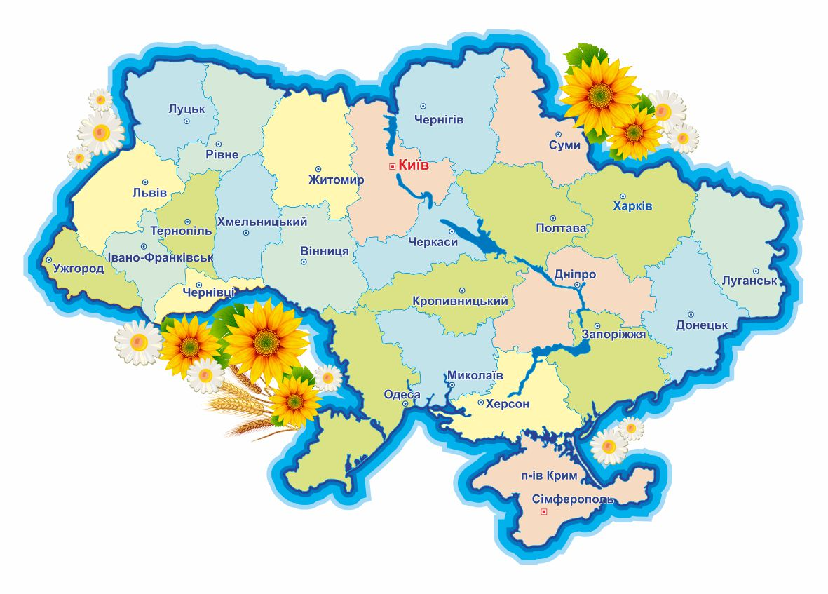
Рідна наша Україно, Не дам впасти на коліна, Захищу від злих атак, Недарма ж бо я козак.

Slide 4
Непереможні козаки Вам лине слава крізь віки, Вам дякуєм за Україну. Не дали впасти на коліна!

Slide 5
Знає кожен, знає всяк, Хто з оселедцем – той козак, Але ж не в оселедці річ, Козак це той, хто любить Січ!

Slide 6
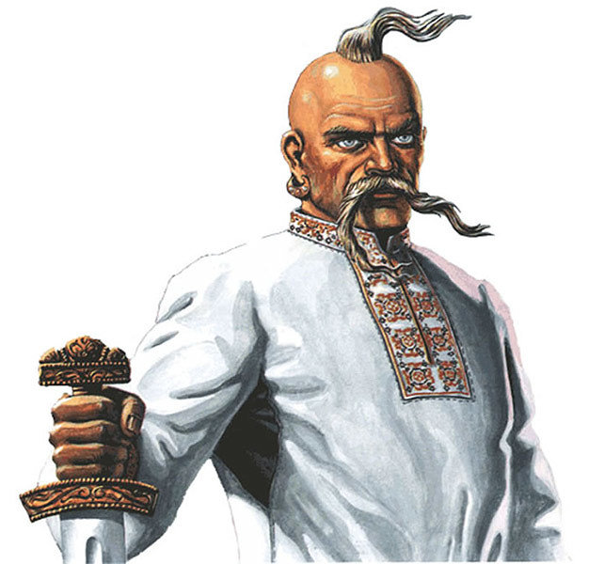
Ми неньку нашу, Україну Обережем від всяких бід. Ми, козаки, одна родина, Міцний і славний весь наш рід.

Slide 7
Росте в лузі калинонька, Що садила дівчинонька, Що садила та співала, Козака із бою ждала.

